Slide 1
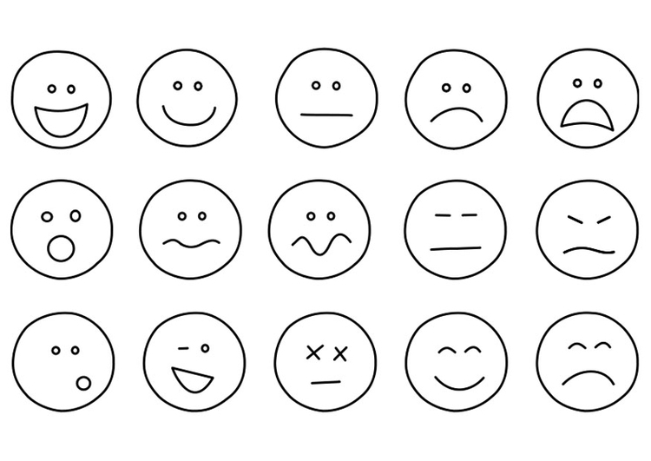
Эмоции.
Виды эмоций.
Шаблон
Шайдурова Валентина Федоровна
Учитель английского языка
ГБОУ «Школа №106»
Санкт-Петербург

Slide 3
Виды положительных эмоций

Slide 4
Виды отрицательных эмоций

Slide 5
Источники
http://www.wallpps.ru/wallpapers/3d/491.html
https://yandex.ru/images/search?img_url=http%3A%2F%2Fnl.toluna.com%2Fdpolls_images%2F2012%2F05%2F01%2F0a285201-b8ea-4d68-b6b3-f935310f32f9.png&_

